Slide 1

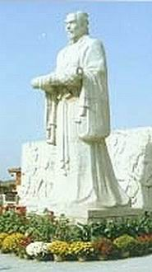

作者张择端
北宋画家，字正道，东武（今山东诸城）人。早年游学汴京（今河南开封），后习绘画。宋徽宗时供职翰林图画院。专工界画宫室，尤擅绘舟车、市肆、桥梁、街道、城郭。存世作品《清明上河图》卷，描绘当年汴京近郊在清明时节社会各阶层的生活景象，真实生动，是一件具有重要历史价值的优秀风俗画。
20* 一幅名扬中外的画

Slide 2

正确读出下列词语
汴梁 撑船 摊贩 官吏 作坊
保存 形态各异 毛驴 悠闲
溜达 一乘 拽住
惊扰

Slide 3
我会填
____( ) ____( )
行 溜
____( ) liù ( )
shèng( ) ____( )
乘 ____( ) 作
____( ) ____( )

Slide 4
预习检测一
把下列词语填完整。
欣赏( )( ) 来( )( )往 清清( )( )
名扬( )( ) ( )态( )异 ( )( )风貌
我还会选择其中的词语来造句呢！
______________________________________________________________________________________________________

Slide 5
预习检测二
读了课文，我知道：本文作者先对清明上河图做了简单的介绍，介绍了图画的____,
____,_____,______,以及目前的____情况；接着介绍了清明上河图画面上的内容。先是概说画面上的______,主要讲了人物所从事的______，然后讲画上的________介绍了画面上各种人物的形态。最后，选择了一个小的场景加以具体生动的描绘。

Slide 6
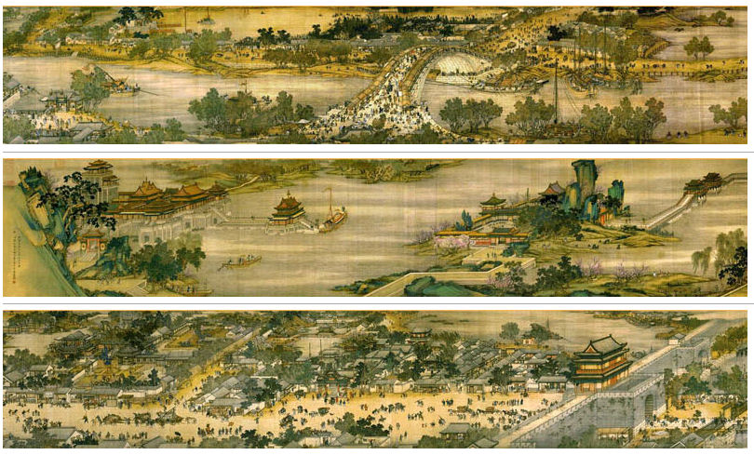
默读课文2—5自然段，找一找课文写了图画上的哪些内容？

Slide 7
人物
多 形态各异
古都风貌
生活情景
街市
热闹 清楚
画
传神

Slide 8
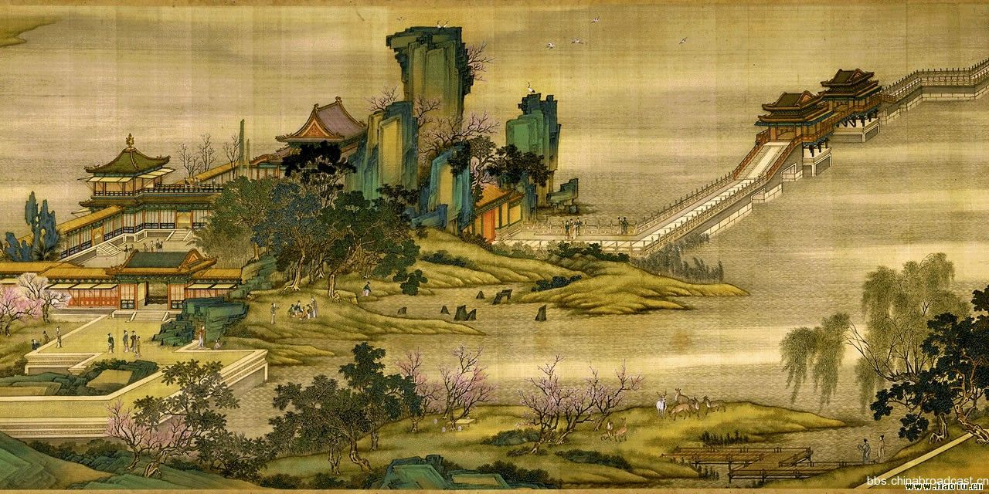

Slide 9
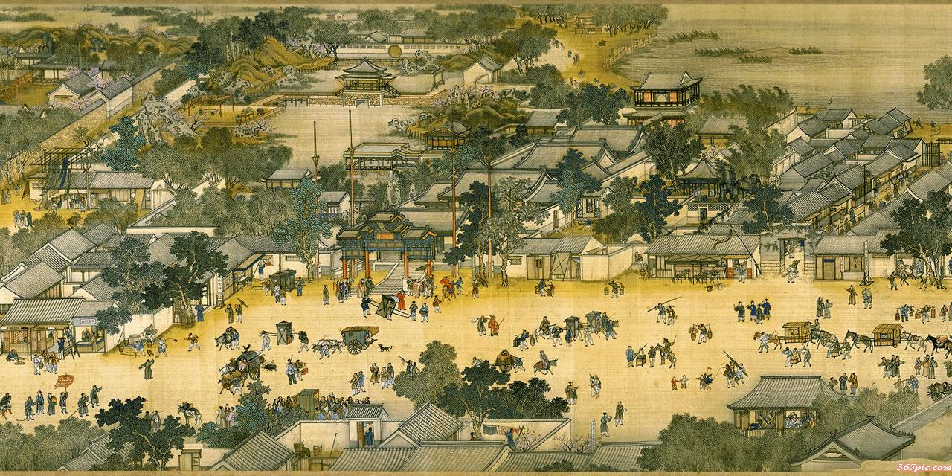

Slide 10
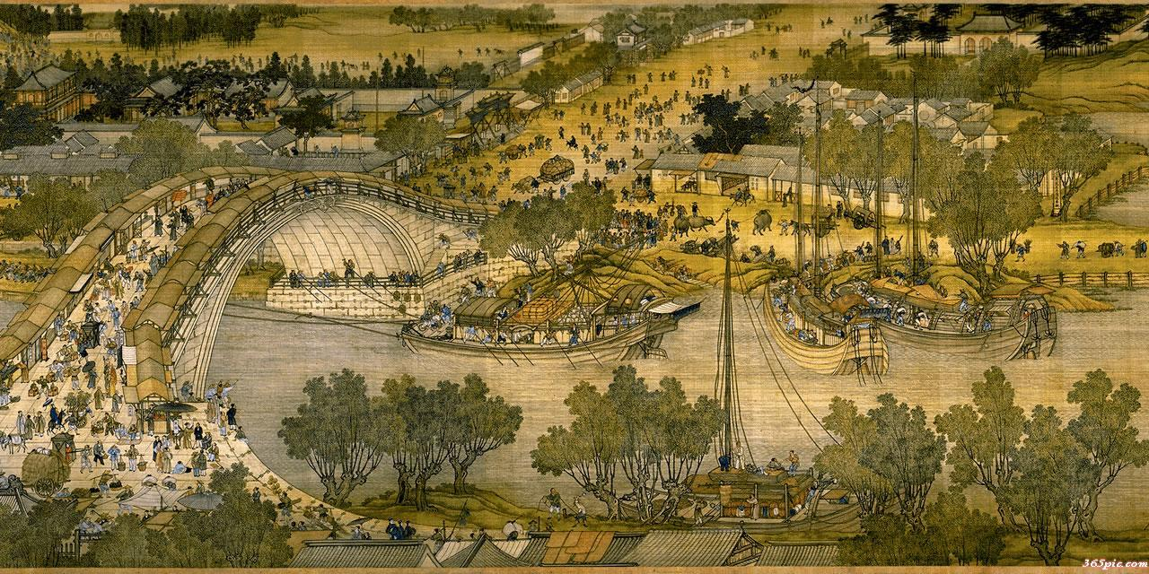

Slide 11
欣赏了这样一幅画技精湛的神奇的画，读懂了这么生动的课文，现在你想说什么？
模仿第三自然段总分的写法，写一写
“超市可热闹了______________________
___________________________________
___________________________________
___________________________________

